Slide 1


antojitos mexicanos
Jhonny Cataño Rodríguez
Marco tulio Mosquera
Anthony guzmán
Julián barreras

Slide 2
Descripcion problema
Un restaurante de comida mexicana quiere mejorar la imagen de su marca mediante una app web que permita al público obtener información importante sobre el negocio tal como historia,ubicación,redes sociales, menú, reservas, a su vez quiere poder guardar toda la información posible en una base de datos tanto de sus clientes, reservas y facturas

Slide 3
Funcionalidades
El cliente podrá realizar:
. Ver historia e información del restaurante
Reservas de mesas o de eventos
Sugerencias
Visualizar los productos
Consultar la ubicación del restaurante
Imágenes
Menú de comida
Redes sociales
acceso por parte del administrador a la información guardada en base de datos

Slide 4
Salidas del Sistema
Reporte de reservas
Reporte de encuestas (administrador)
Reporte de cantidad de usuarios (administrador)
Archivos donde se guardaran la información de usuarios

Slide 5
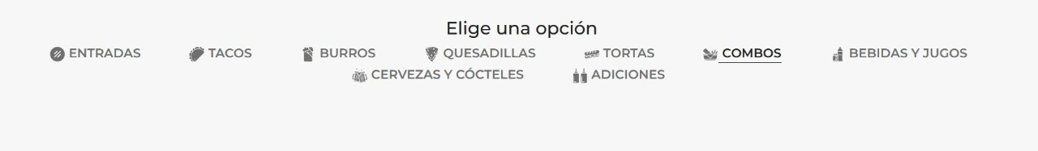
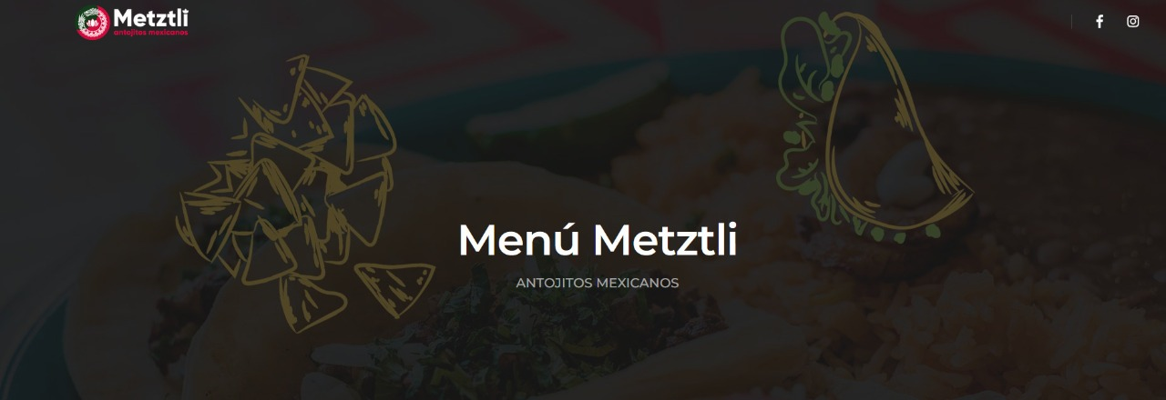

Slide 6
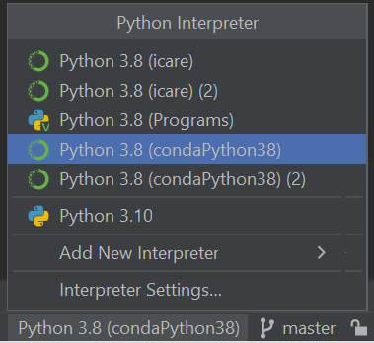
Ambiente de desarrollo
Una vez con anaconda instalado procederemos a crear un ambiente virtual de desarrollo utilizando python3.8

Slide 7
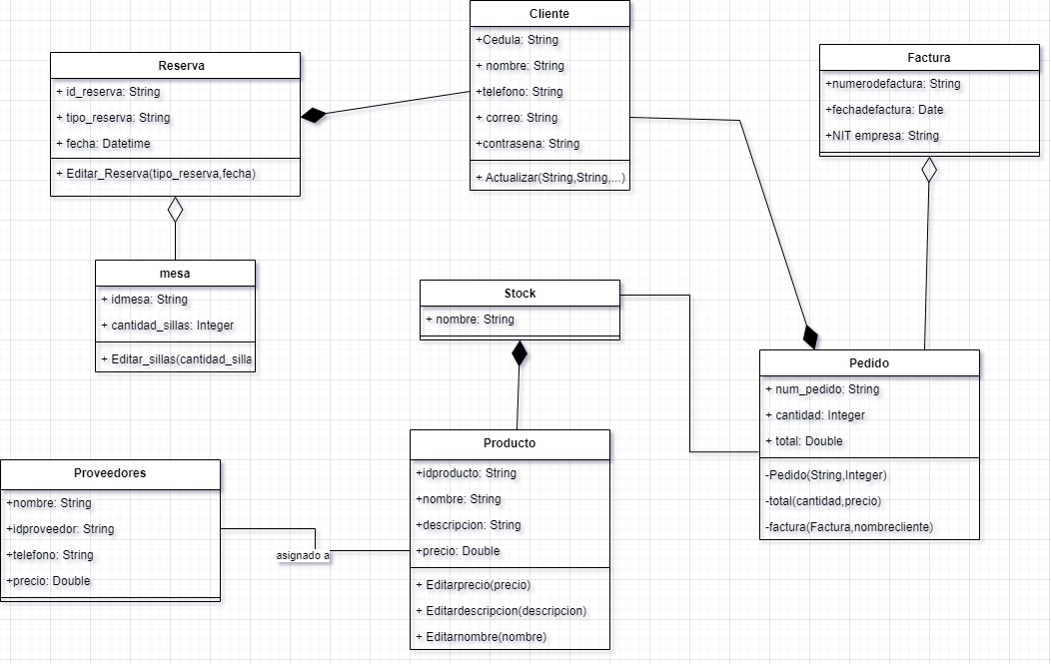
Diagrama de clases

Slide 8
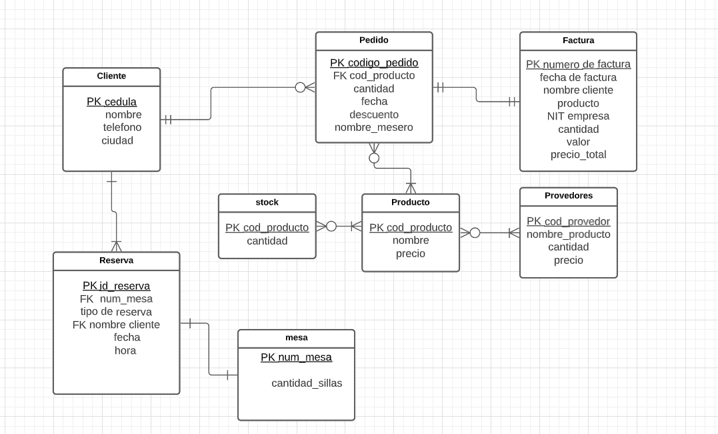
Diagrama entidad-relación

Slide 9
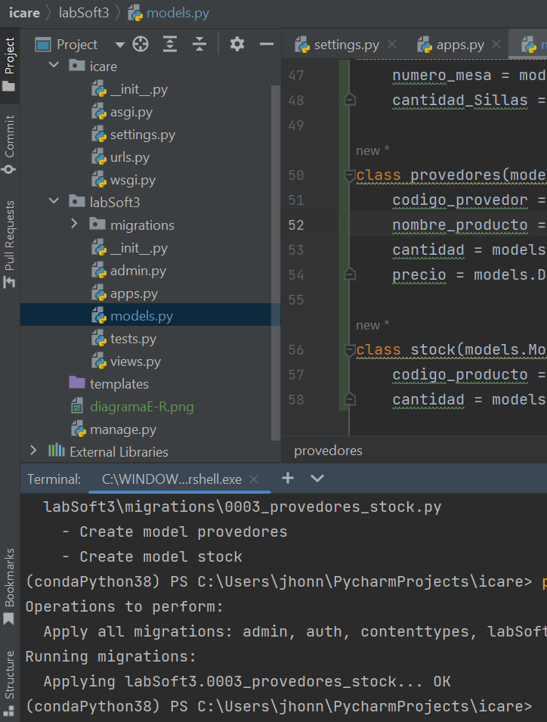
Modelo E-R migrado

Slide 10
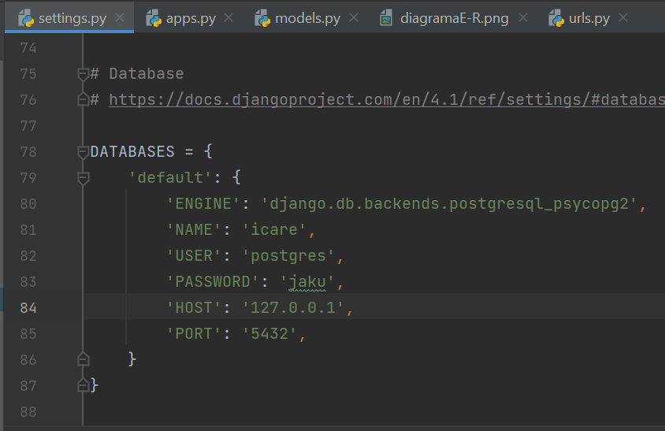
Base datos en postgres
En nuestro proyecto nos dirigimos a la carpeta settings e ingresamos los datos de nuestro postgres para hacer la conexión

Slide 11
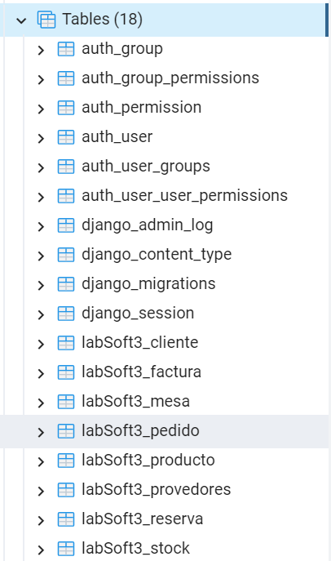
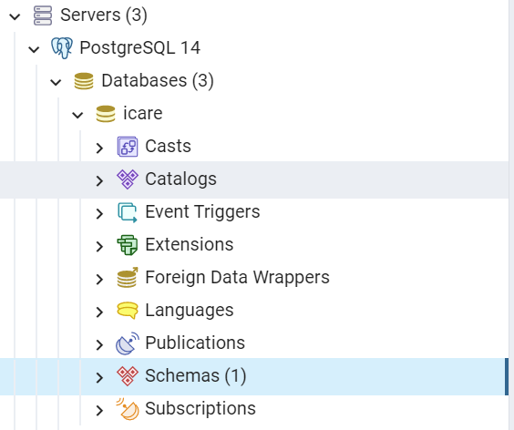
Verificamos que exista una base de datos con el nombre que asignamos en la configuración y comprobamos que estén las tablas que se crean automáticamente por django mas las tablas que creamos previamente en la clase models.py

Slide 12
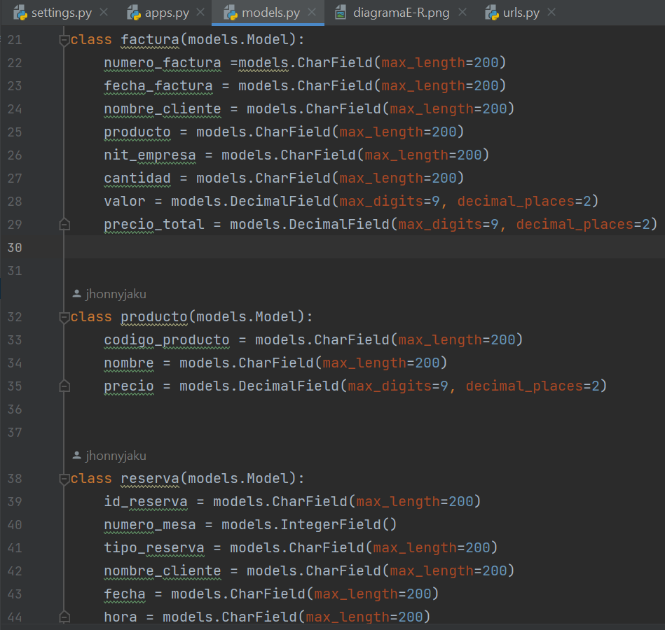
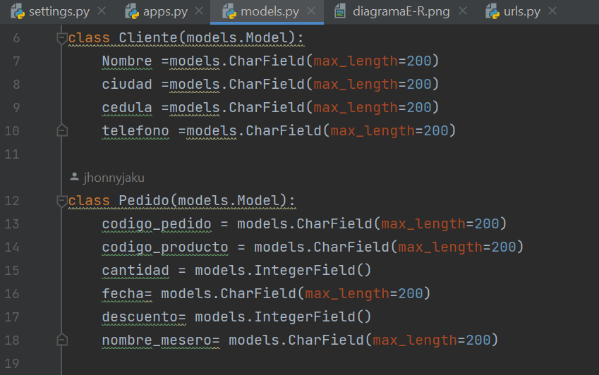
Tablas creadas en clase models

Slide 13
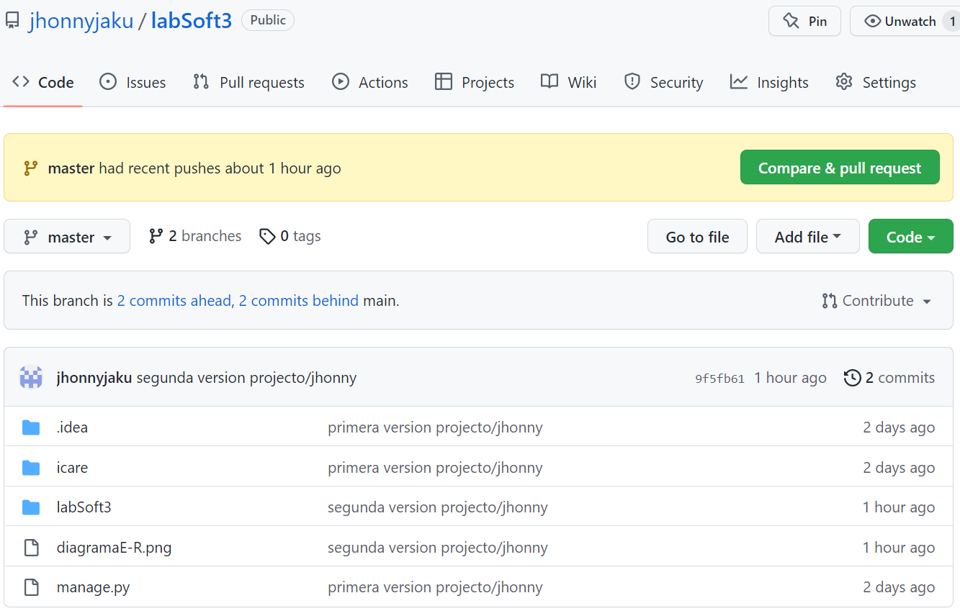
Repositorio github

Slide 14
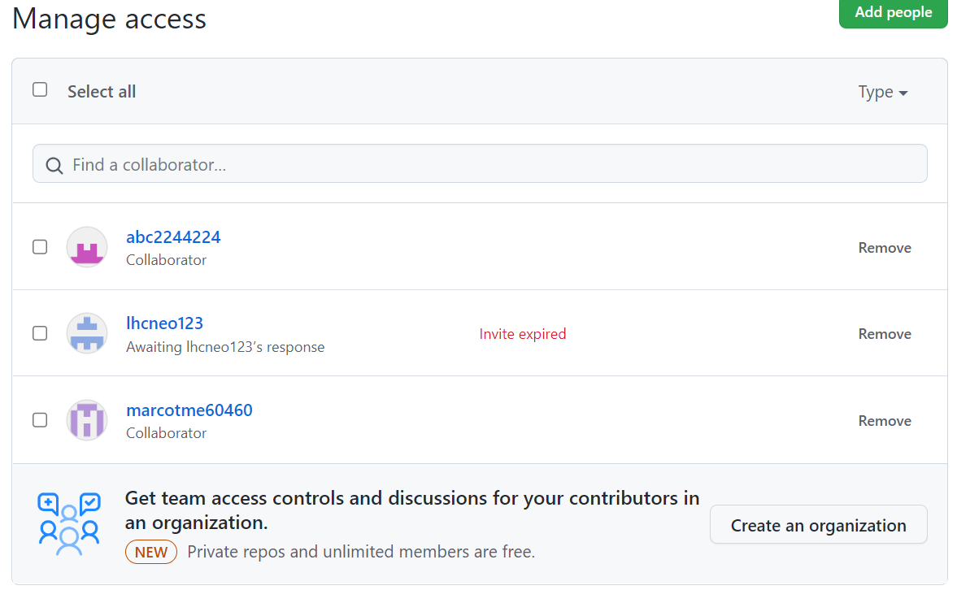
Colaboradores

